Slide 1

Pipeline, o que é?
UC- SISTEMAS COMPUTACIONAIS E SEGURANÇA

Slide 2

Introdução
Consiste em permitir a execução de instruções sobrepostas
É uma técnica fundamental para tornar os processadores mais rápidos
O Pipeline é uma técnica de paralelismo de instruções

Slide 3
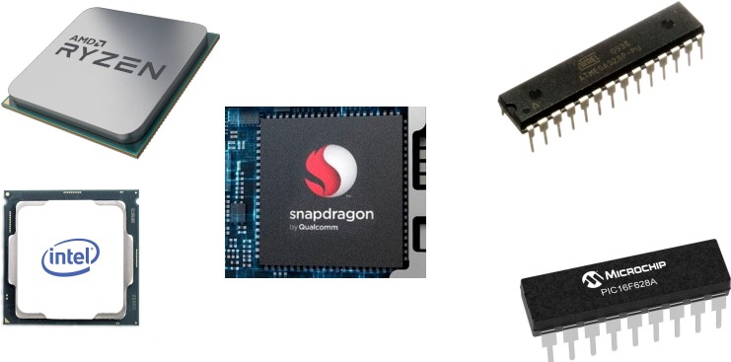
Pipelining
A técnica de pipelining é utilizada em
praticamente todos processadores atuais.
Desde o seu AMD/Intel do notebook ou
desktop, até microcontroladores.

Slide 4

O que é pipelining ?
É uma técnica de implementação pela qual várias instruções são sobrepostas em
Uma
pipeline é como
uma linha de operam em
montagem, etapas que paralelo.
execução, ela tira proveito do paralelismo que existe entre as ações necessárias para executar uma instrução.
É a principal técnica de implementação usada para tornar CPUs rápidas.
Ex. Linha de montagem de carros.

Slide 5
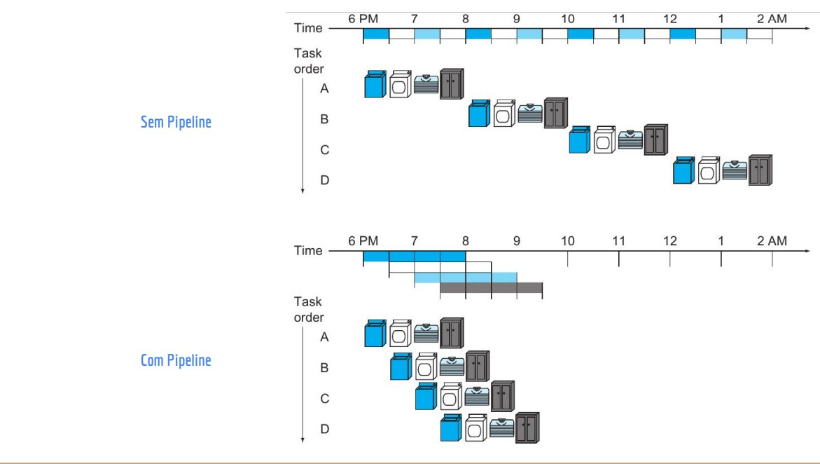
A ideia fundamental é análoga à execução das tarefas em uma lavanderia de roupas, numeradas como etapas do processo:
Colocar a roupa suja na lavadora
Transferir a roupa lavada da lavadora para a secadora
Levar a roupa seca para a mesa de passar
Guardar a roupa no armário.

Slide 6

Os mesmos princípios se aplicam a processadores. No MIPS as instruções são divididas normalmente em cinco etapas:
1º
2º
3º
4º
5º
Buscar instrução na memória
Identificar a instrução e ler registradores
Executar a operação ou calcular um endereço
Acessar um operando na memória de dados
Escrever o resultado em um registrador

Slide 7

Ciclo do Processador.
A vazão (throughput) de uma linha de montagem é determinada pelo número de
produtos montados em um determinado intervalo de tempo.
A vazão de uma pipeline é dada pela frequência com que uma instrução é terminada, sai da pipe.
Como os estágios são conectados, todos precisam estar prontos para executar ao mesmo tempo, logo todos têm o mesmo intervalo para executar suas tarefas. Este tempo é chamado Ciclo do Processador.

Slide 8
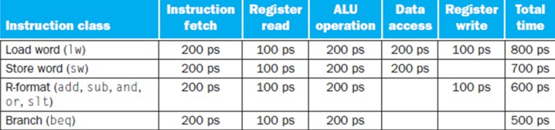
Ciclo único versus pipeline
COMPARARAÇÃO DE UMA IMPLEMENTAÇÃO DE CICLO ÚNICO COM UMA COM PIPELINE PARA A EXECUÇÃO DE TRÊS INSTRUÇÕES LOAD, COM BASE NA TABELA:
Na implementação de ciclo único, cada ciclo deve ser de 800ps. Tempo total dos três lw: 2400ps
Com pipeline, o ciclo de clock pode ser 200ps (da tabela) e o tempo de execução passa a ser de 1400ps

Slide 9
Vantagens do Pipelining
Se os estágios da pipe estiverem perfeitamente balanceados o tempo por instrução no processador em pipeline, considerando condições ideais, será igual:
Tempo por instrução em máquinas sem pipeline
Número de Estágios da pipe
Nessas condições, o ganho de velocidade da pipelining é igual ao número de estágios da pipe.

Slide 10


Desempenho da Pipelining
Normalmente os estágios da pipe não são perfeitamente balanceados, além do mais, pipelining envolve algum overhead. Logo o tempo por instrução no processador em pipeline não terá seu valor mínimo.
A pipelining gera uma redução no tempo médio de execução por instruções. A redução pode ser vista no número de ciclos de clock por instrução (CPI).
A pipelining é vista como redução de CPI.

Slide 11
Referência Bibliográficas
UFRJ- Pipeline:
https://www.professores.uff.br/lbertini/wp-content/uploads/sites/108/2017/08/Cap-5-Pipeline.pdf
UEMS- Organização e Arquitetura de Computadores: https://www.comp.uems.br/~chastel/oac/pipeline.pdf
Patterson, Hennessy . Arquitetura e Organização de Computadores: A interface hardware/software. 2014.
UFPR- Paulo Ricardo - Pipelinin:
https://www.comp.uems.br/~chastel/oac/pipeline.pdf
Paulo C. Centoducatte- Pipeline: https://www.ic.unicamp.br/~pannain/mc542/aulas/ch6_arq.pdf

